Slide 1
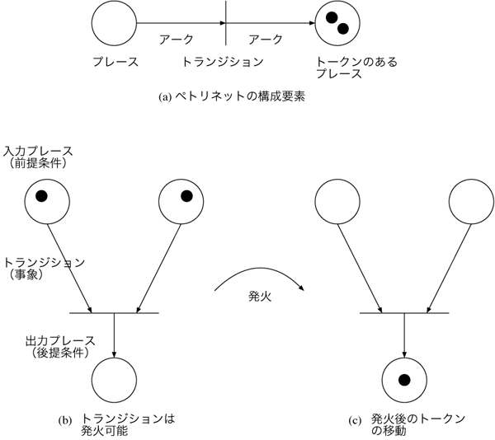
ソフトウェアの森
B (上) => A
C (上) => A
では A (下) => ??
A (下) からの移動は繋がっているところからランダムに選ばれる
・最初に訪れる(はずの)ダンジョン
・マップの設計思想はペトリネット
MAP A
つまり,
B, C を入力プレース
A を出力プレース
として考える
MAP B
MAP C
B (右) <=> C (左)
のように一対一関係になっている道にはトランジションは存在しないものとする. (普通の道)

Slide 2
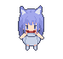



$$S_{2}$$
ギミック
また同様にB, C のスイッチを押せば発火できるが,
A はすでにトークンが置かれているので何も起こらない (?)
●
スイッチ無し
A
・各マップにはトークンの有無情報がある(0 or 1)
・トークンがあるかどうかは各マップ中央の
ライト(仮)の点灯でわかる
・一部のマップではライトを調べるとスイッチ
があり, 点灯していない場合は点けることができる
点いているものを消すことはできない
・マップ間のトランジションが発火可能であれば
発火される
スイッチあり
スイッチあり
B
C
$$S_{0}$$
$$S_{1}$$
スイッチ無し
スイッチ無し
一定の
インターバル後,
分かりやすい
効果音とともに
トランジションが発火
A
A
プレイヤが
C のスイッチを押す
スイッチあり
スイッチあり
●
スイッチあり
●
●
B
C
B
C
スイッチあり

Slide 3

全体のマップ(仮)
C にトークンが
ないと進めない
初期状態
A
＊
B
C
D
・・・
スイッチ
●
スイッチ
E
S
F
H
・・・
・・・
出入口
＊
I
スイッチ
出入りするたびに
トークン情報は初期化
＊

Slide 4
攻略
A
A
＊
＊
B
C
D
・・・
B
C
D
・・・
スイッチ
スイッチ
スイッチ
スイッチ
●
●
F
H
E
●
F
H
E
S
S
・・・
・・・
・・・
・・・
出入口
＊
スイッチ
出入口
＊
I
スイッチ
I
＊
＊

Slide 5
攻略
A
A
＊
＊
発火
●
D
●
D
B
C
・・・
B
C
・・・
スイッチ
スイッチ
スイッチ
スイッチ
●
F
H
E
S
F
H
E
S
・・・
・・・
・・・
・・・
出入口
＊
スイッチ
出入口
＊
I
スイッチ
I
＊
＊

Slide 6
攻略
A
A
＊
＊
B
C
D
・・・
B
C
D
・・・
発火
スイッチ
スイッチ
スイッチ
スイッチ
●
●
E
S
F
H
E
S
F
H
・・・
・・・
・・・
・・・
＊
スイッチ
出入口
●
出入口
＊
I
スイッチ
I
＊
＊

Slide 7
攻略
A
A
＊
＊
発火
●
B
C
D
・・・
B
C
D
・・・
スイッチ
スイッチ
スイッチ
スイッチ
●
●
●
E
S
F
H
E
S
F
H
・・・
・・・
・・・
・・・
＊
スイッチ
出入口
＊
I
スイッチ
出入口
●
I
＊
＊

Slide 8
攻略
連続で発火する時の
イベント処理には
気を付けたい
(効果音も複数回鳴る・発火中はPause)
BATTLE!!
A
A
＊
＊
発火
B
●
D
B
●
D
C
・・・
C
・・・
スイッチ
スイッチ
スイッチ
スイッチ
E
S
F
H
E
S
F
H
・・・
・・・
・・・
・・・
出入口
＊
スイッチ
出入口
＊
I
スイッチ
I
＊
＊

Slide 9
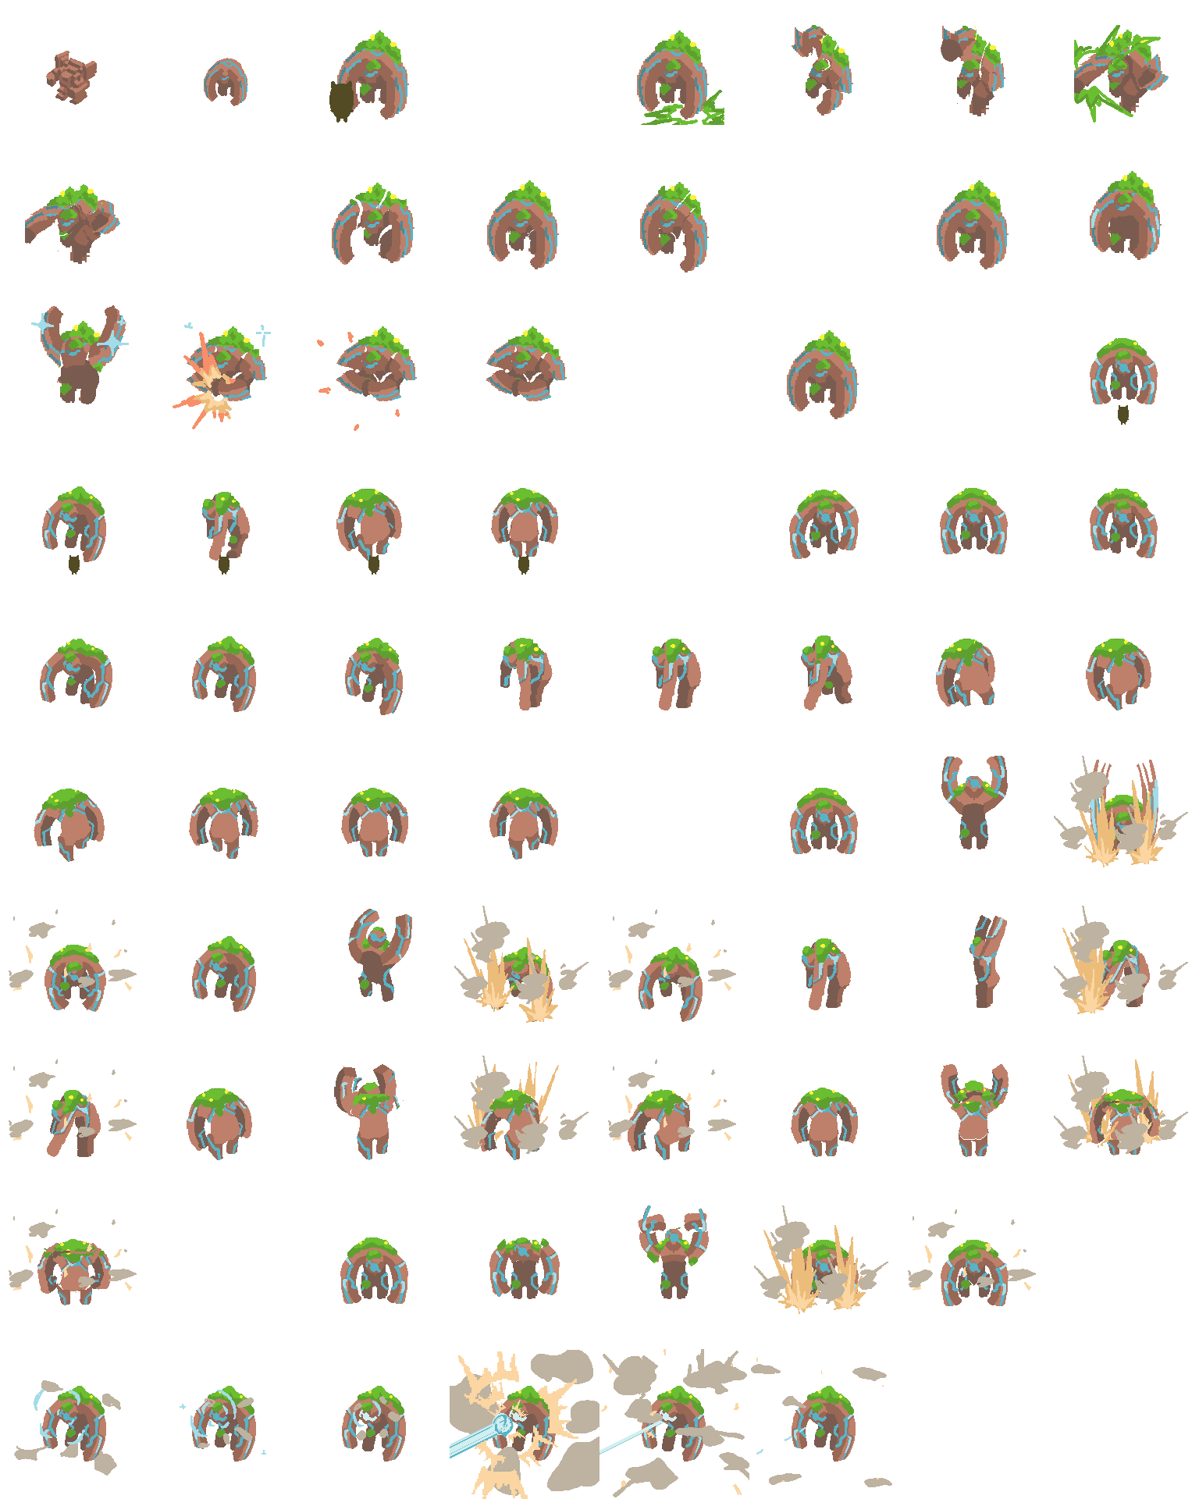
BOSS
・ゴーレム
・攻撃
ーふりおろし
ービーム（lightあり）
ビームのモーション
１．停止
２．たくわえる（）
３．ランダムちゃんの方向に近い方向(8方向)に向けてn回
(弾道内に岩があると防げる)

